Slide 1
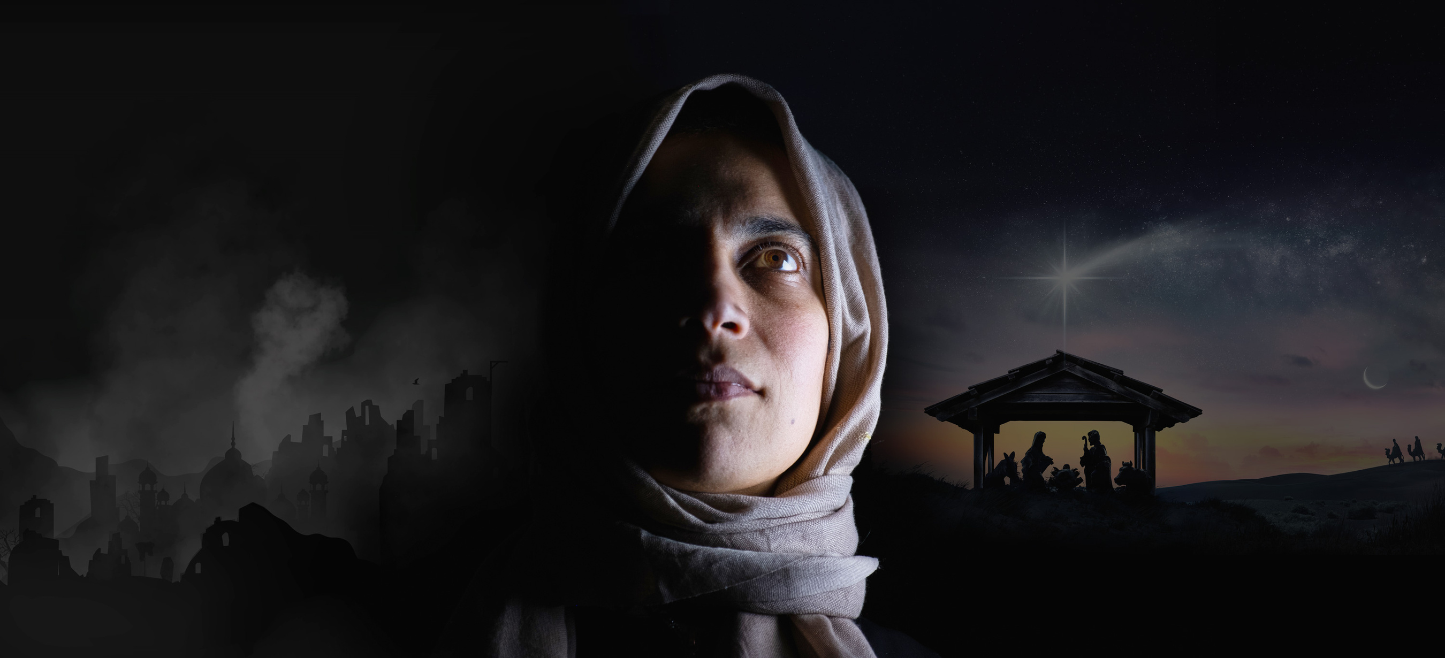


Schenk deze kerst vrede
aan hen die in stilte lijden

Slide 2
Oorlog zorgt voor trauma’s. Dit mondt helaas ook uit in huiselijk geweld tegen vrouwen en kinderen.

Slide 3
Helpt u mee om deze vrouwen en meisjes een beetje vrede te brengen?
Alvast heel hartelijk dank!

Slide 4
